Slide 1
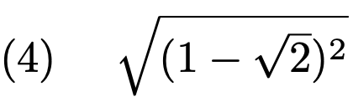
高校数学 I
数と式「平方根」

Slide 2
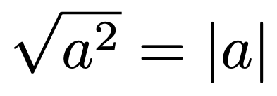
今回の学習目標
平方根とルートの違いは？
ルートのだいたいの大きさ

Slide 3


「平方」
「根」
その元にあるもの

Slide 4
















$$a$$
$$−\sqrt{a}$$
$$+\sqrt{a}$$

Slide 5

$$a$$
$$−\sqrt{a}$$
$$+\sqrt{a}$$

Slide 6
ルートのおおよその値

Slide 7










一夜一夜に人見頃
人並みに奢れや
富士山麓オーム鳴く
似よ、よくよく
菜に虫いない
ニヤニヤ呼ぶな

Slide 8



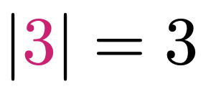



ルートと絶対値の関係

Slide 9
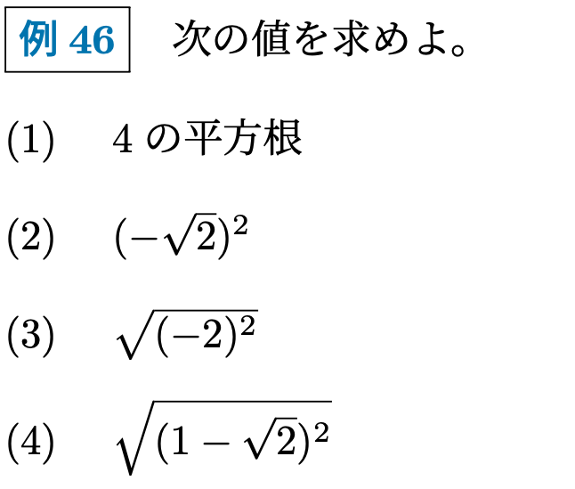







Slide 10
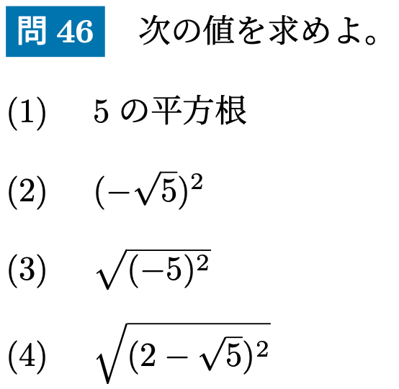
ビデオを止めて問題を解こう

Slide 11







Slide 12






Slide 13
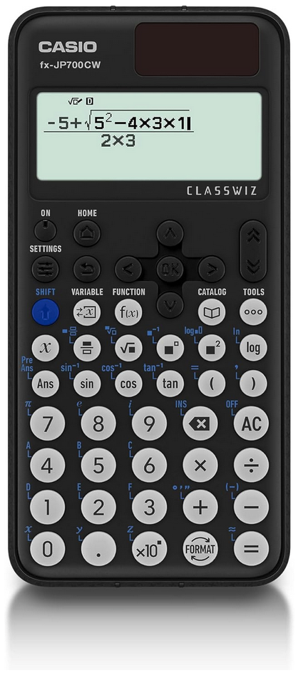
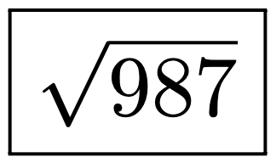





$$\sqrt{987}=31.41655614$$

Slide 14
ビデオを止めて問題を解こう

Slide 15

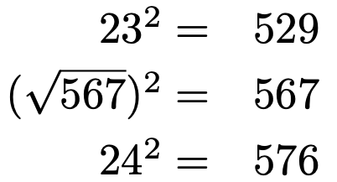


Slide 16
今回の学習目標
平方根とルートの違いは？
ルートのだいたいの大きさ

Slide 17
高校数学 I
数と式「平方根」

